Slide 1
Системные проблемы современного книгоиздания
Доктор технических наук,
Президент
Издательско-полиграфической
Ассоциации
Университетов россии
Иванов А.В.

Slide 2
Смена парадигмы вузовского книгоиздания
Бумажная технологическая платформа:
1980 г. – первые ризографы RISO. Удовлетворение потребностей вузов 1990-х гг.
2000-е гг. – переход от аналоговых технологий к цифровым, Print-on-Demand. Тиражи от 1 экз.
Цифровая технологическая платформа (электронная):
27 января 2010 г. – презентация «отцом цифровой революции» Стивом Джобсом планшета iPad;
Электронное книгоиздание;
PDF-файлы и как законченное произведение, и как оригинал-макет.

Slide 3
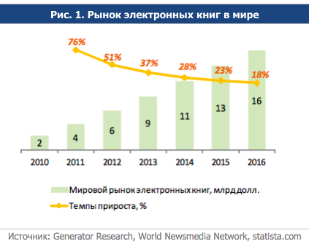
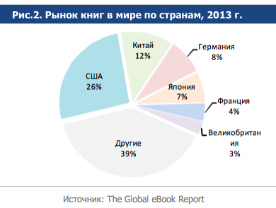
Электронные книги (e-books) в мире
2014 г. : количество гаджетов в мире превысило численность населения Земли!

Slide 4
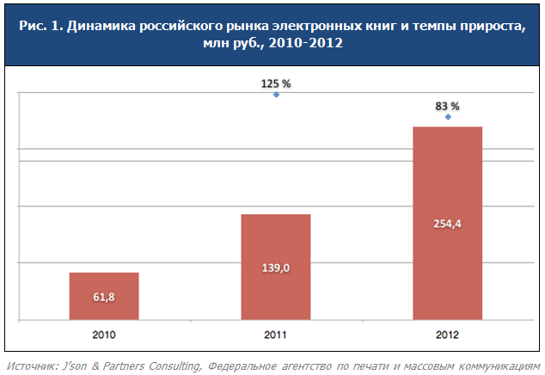
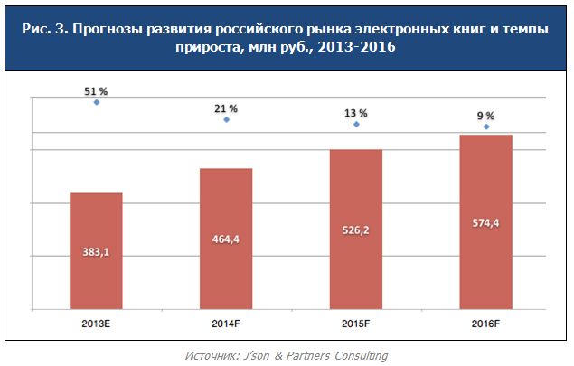
А в России?
Электронные книги – электронный контент, файлы

Slide 5
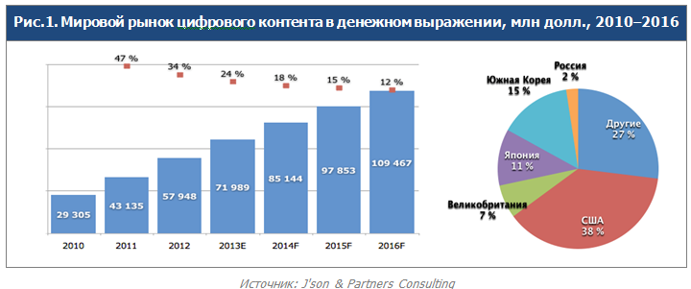
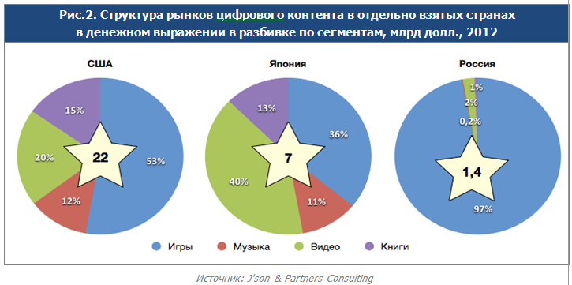
Так читают ли книги?
Цифровой контент – это множество информационно-развлекательных материалов, распространяемых в цифровом виде по каналам связи, предназначенных для использования на цифровых устройствах, таких как компьютер, мобильный терминал, специализированные устройства. Цифровой контент может быть представлен в таких жанрах, как игры, видео, аудио или текст.
Рынок цифрового контента
США – 22 млрд долларов
Япония – 7 млрд долларов
Россия – 1,4 млрд долларов

Slide 6
Читают! Но не книги…
Каждый день – 30 млн новых сообщений (350 постов в секунду!)
Из них 10 млн – публичных сообщений.
Смена вектора чтения!

Slide 7
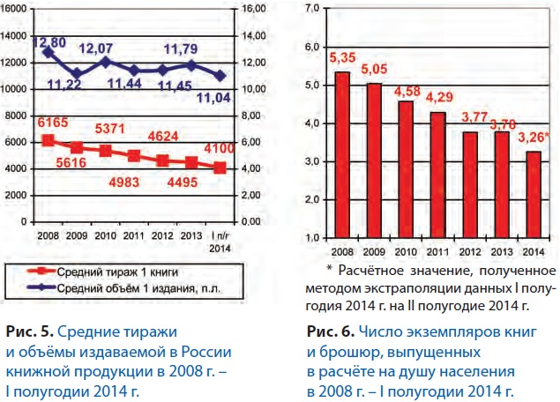
А что же книги?
По данным Российской книжной палаты

Slide 8
Государственные базы данных: Российская книжная палата
Агентство ISBN
Национальное агентство ISBN учреждено в 1987 году.
Международный стандартный книжный номер (ISBN) – уникальный «паспортный» номер издания, используемый во всем мире в сфере книжного бизнеса, издательского и библиотечного дела.
Федеральный Закон ”Об обязательном экземпляре документов” от 29 декабря 1994 года N 77-ФЗ;
Проверка поступления книг каждого издателя в Российскую книжную палату.

Slide 9
Государственные базы данных: Информрегистр
В 1996 году был создан Депозитарий электронных изданий.
Основными направлениями деятельности Депозитария являются:
сбор, государственная регистрация обязательного федерального экземпляра электронных изданий,
ведение государственного библиографического учета электронных изданий,
комплектование фонда электронных изданий,
обеспечение сохранности и использования одного обязательного федерального экземпляра электронных изданий.
Федеральный Закон от 29 декабря 1994 года № 77 "Об обязательном экземпляре документов"

Slide 10
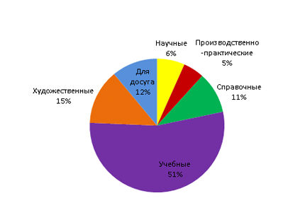
Научно-учебное книгоиздание
Российская книжная палата
Информрегистр
По состоянию на декабрь 2014 года в каталоге содержится более 36700 электронных изданий, разные по целевому назначению и тематике.

Slide 11
Чем руководствуемся?
ГОСТ Р 7.0.83-2012 Электронные издания. Основные виды и сведения
3.2. Электронное издание – электронный документ (группа электронных документов), прошедший редакционно-издательскую обработку, предназначенный для распространения в неизменном виде, имеющий выходные сведения.
6.2.2. Состав выходных сведений непериодических изданий
<…> международные стандартные номера ISBN
6.2.3.10 Международные стандартные номера электронного издания присваиваются по ГОСТ Р 7.0.53
ГОСТ Р 7.0.53-2007 Издания.
Международный стандартный
книжный номер (ISBN)
4.2 Издания, которым присваивается ISBN:
книги и брошюры;
…
текстовые локальные и сетевые электронные издания, в том числе, публикации в Интернет;
электронные аналоги печатного издания.
ФЗ «Об обязательном экземпляре документов»

Slide 12
Правовая коллизия!
Оригинал-макет – в формате PDF
Оригинал-макет с ISBN = легитимное электронное издание
Наличие номера ISBN требует обязательной рассылки 16 экземпляров в РКП.
Электронное издание невозможно без бумажного носителя?!

Slide 13
Публикационный рейтинг вуза
Учет научных и учебных изданий в масштабе страны
«Нужен ли нам собственный рейтинг? Ну конечно нужно делать. И можно ли добиться какого-то признания в рамках международных рейтингов? Вряд ли. <…> Потому что эти рейтинги – это один из инструментов конкурентной борьбы на рынке образовательных услуг. Кто будет этот инструмент использовать себе во вред и в нашу с вами пользу?»
(из выступления Президента РФ В.В. Путина на съезде Российского союза ректоров 30.10.2014 г.)

Slide 14
Что делать?
Нужна интегрированная система учета традиционного и электронного книгоиздания:
Возможность дифференциации литературы по направлениям науки и техники;
Отображение существующих научных школ;
Возможность получения статистики об электронном книгоиздании.
Более 3 000 подписок для сотен российских организаций ежегодно!
Общее число публикаций 19881048
более 50 миллионов документов в 57 регионах страны
36700 электронных изданий всего
Около 120 тыс. изданий ежегодно

Slide 15
«Отсутствие корреляции между традиционным и электронным книгоизданием, закрытость существующих систем и агрегаторов – системная проблема современного книгоиздания»
А.В. Иванов

Slide 16
Спасибо за внимание!
ivanov.mediabooks@gmail.com
(812) 552-75-26

